Slide 1
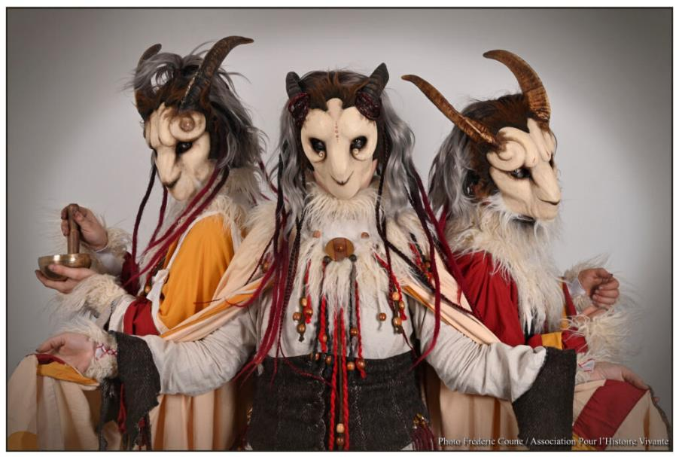
Lorient Vous Propose
VAPORIUM
ART DE RUE – JONGLERIE - ECHASSIERS - ART DU FEU

Slide 2
VAPORIUM COMPAGNIE Hébergée en AVEYRON
JEN – TYO et LUCIOLES
Spectacles : Médiéval – Fantastique – Déambulations Oniriques –
Echassiers – Artistes de Feu – Costumiers, Metteurs en scène
Histoires imaginaires ou Légendaires
PROGRAMME………….

Slide 3
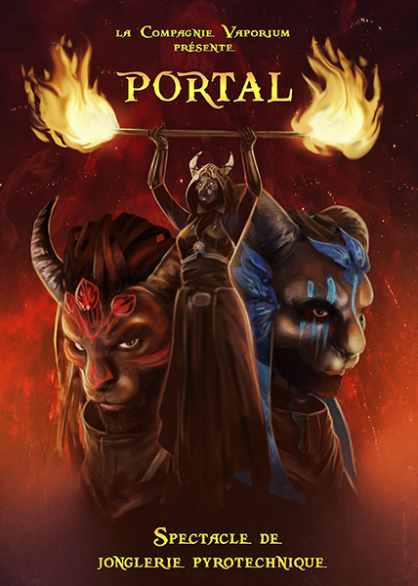
Spectacle de pyrotechnie , de Jonglerie Feu –
avec lance-flamme et, tours de magie
Lutte des prétendants au titre du Dieu du brasier
il faut franchir ce ‘portal’ après des épreuves.

Slide 4
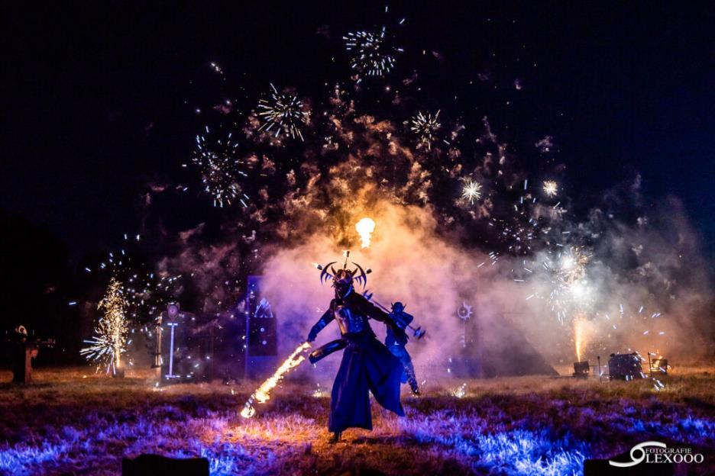
Animation pyrotechnique

Slide 5
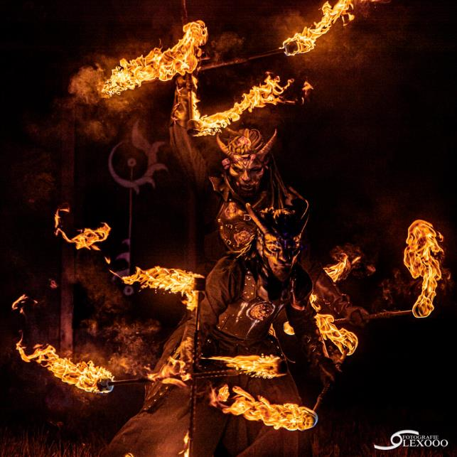
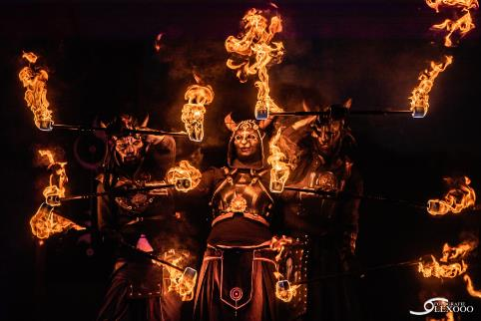
VAPORIUM
animation PORTAL

Slide 6
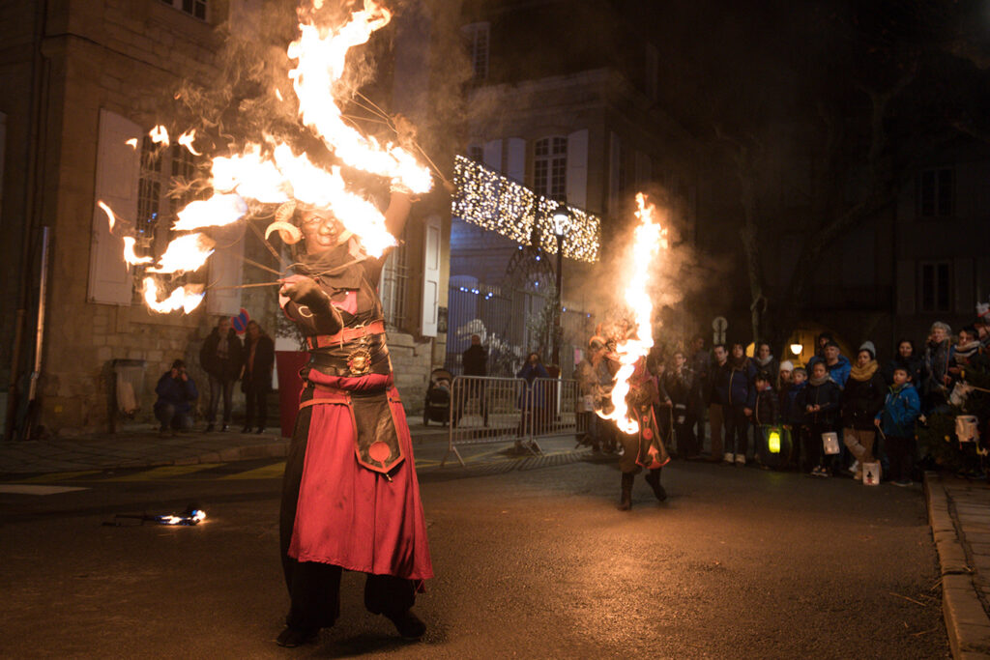
CHATS - FEU

Slide 7
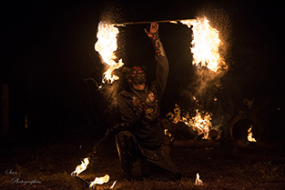
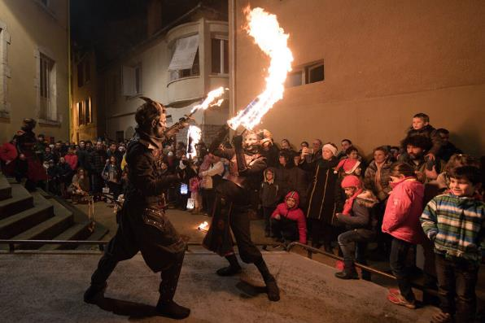
CHAT Jongleur et Echasses

Slide 8
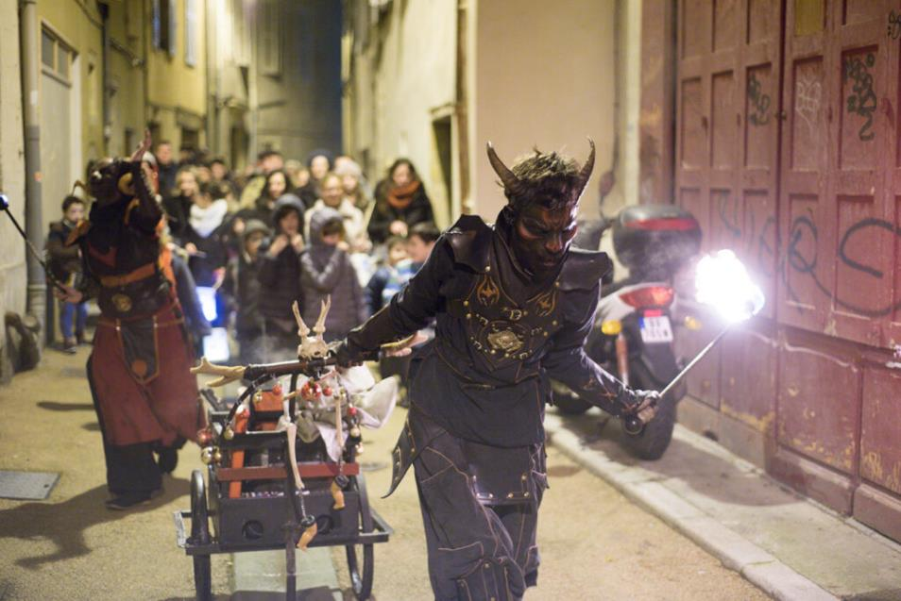
tenus en laisse par les dresseurs, griffes et crocs
en avant – Dressage déambulatoire avec un échassier et, 2 chats imposants, effrayants

Slide 9
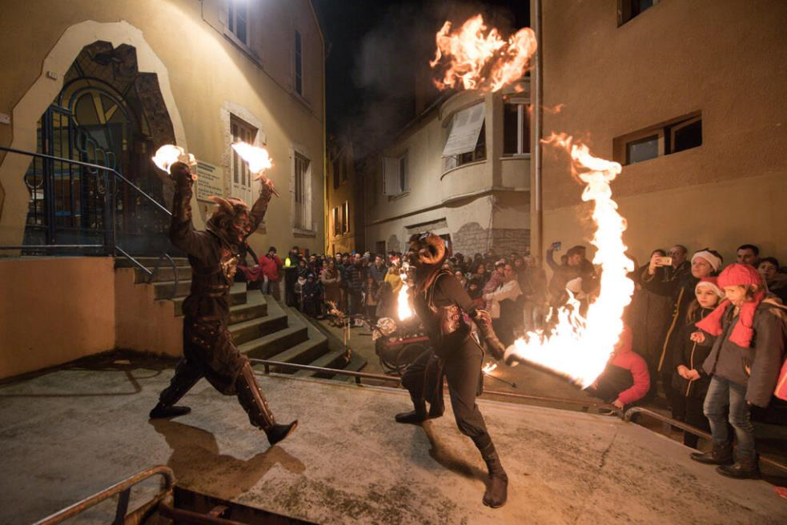
Chats jongleurs de feu

Slide 10
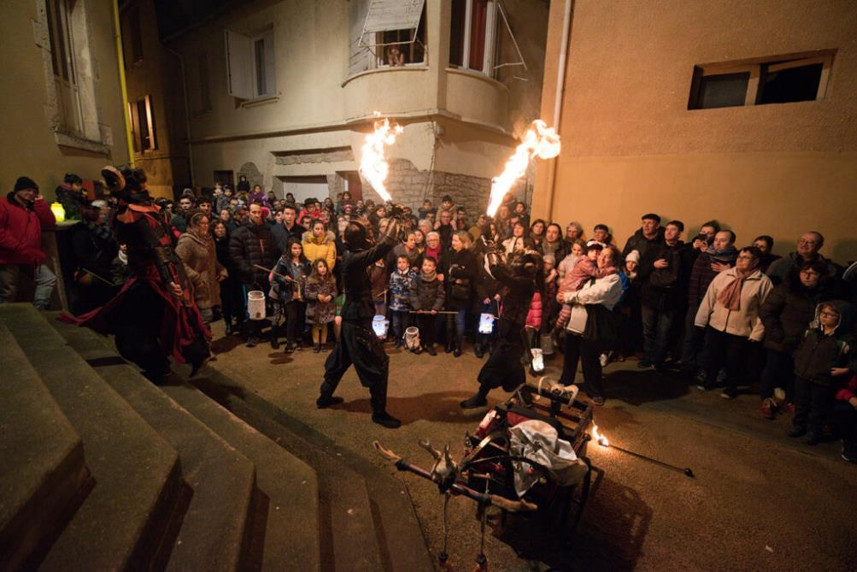
Spectacle de rue

Slide 11
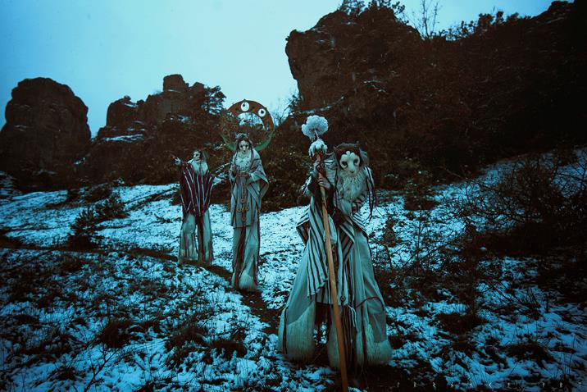
DAHUTANES
Descendus des montagnes, les dresseurs de DAHUS, chassent les enfants pas sages..
Déambulation avec 3 échassiers
(folklore Montagnard)
a obtenu le ‘Coup de Cœur’ du Jury du Salon International du spectacle Historique.

Slide 12
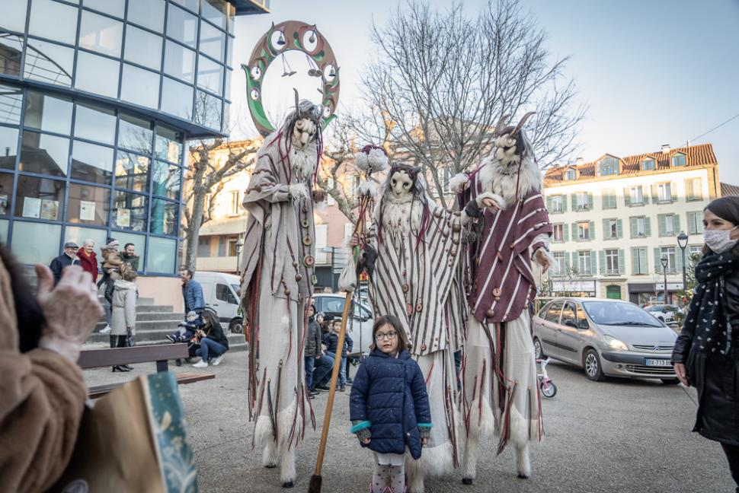

Slide 13
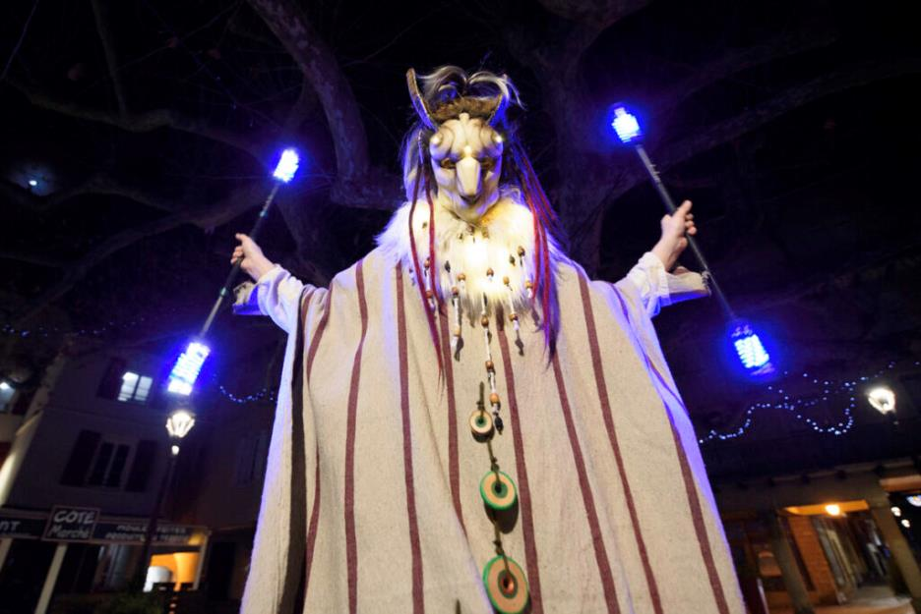
Animation lumineuse
Etranges créatures, bêtes féroces –
Lumières virevoltantes
flammes apprivoisées

Slide 14
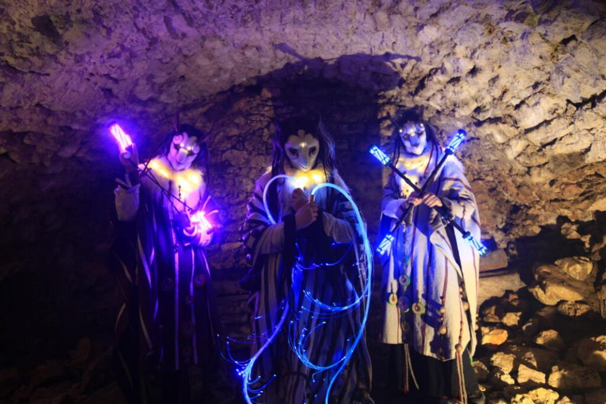
Animation lumineuse

Slide 15
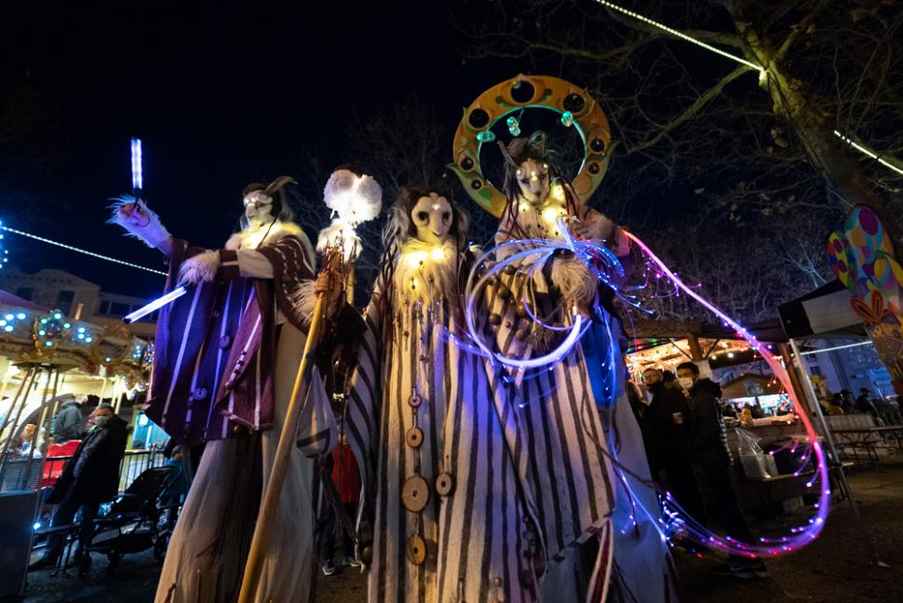

Slide 16
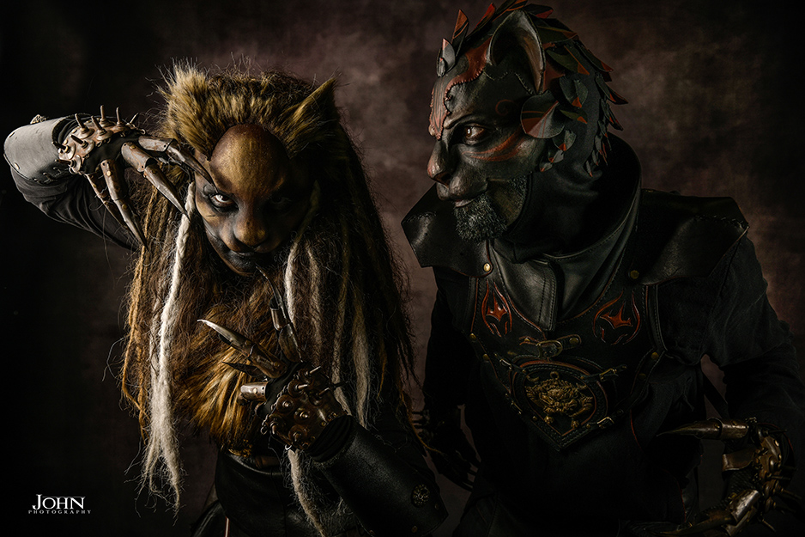
CHATS

Slide 17
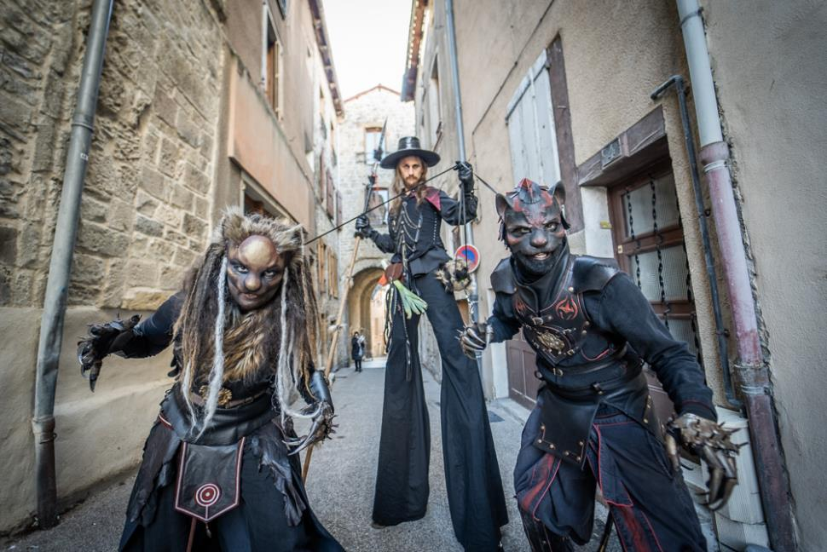
CHATS

Slide 18
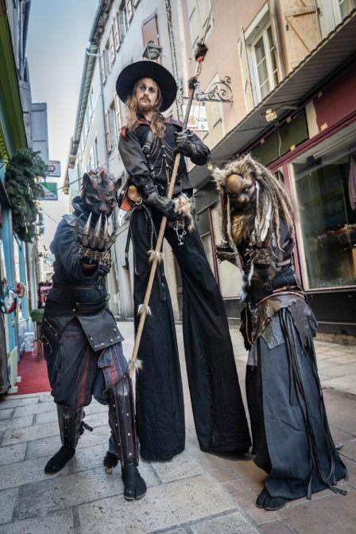
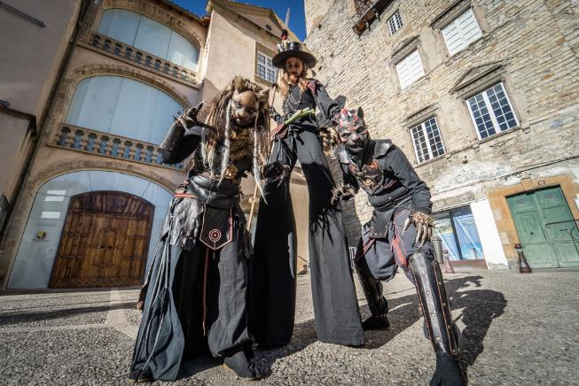

Slide 19
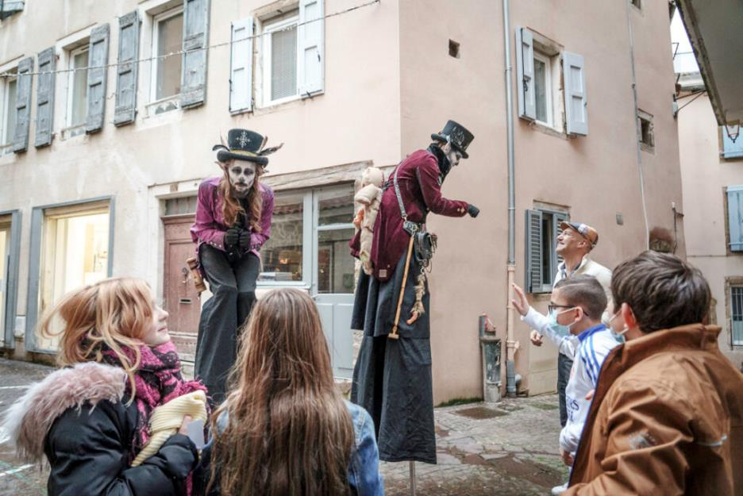
LUTINS
Déambulation d’échassiers accompagnés par une cuisinière
Danse – animation pour enfants –
Humour, malice, maléfices
Taouage pour les Hommes, Danse pour les Dames..

Slide 20
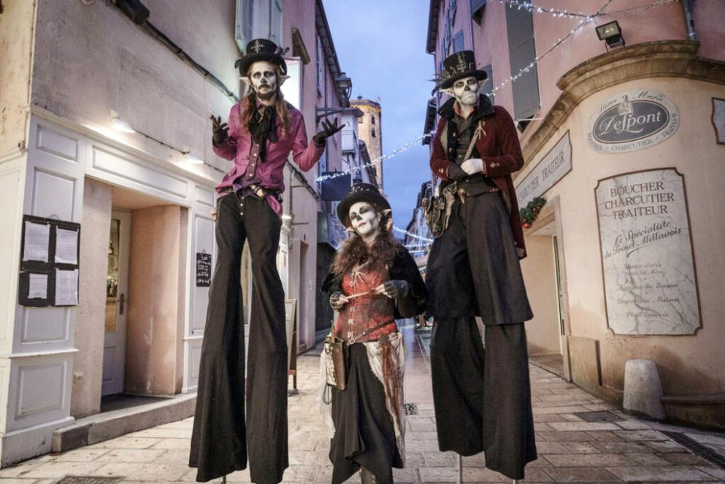
LUTINS

Slide 21
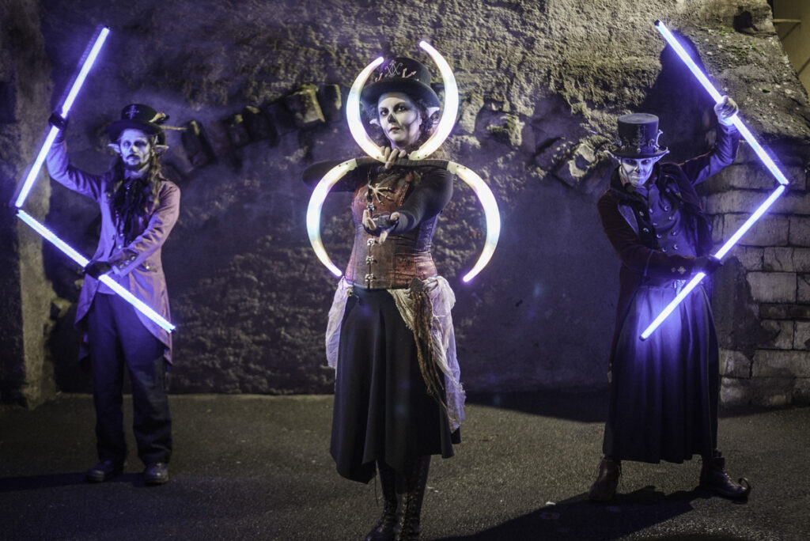
LUTINS
lumineu

Slide 22
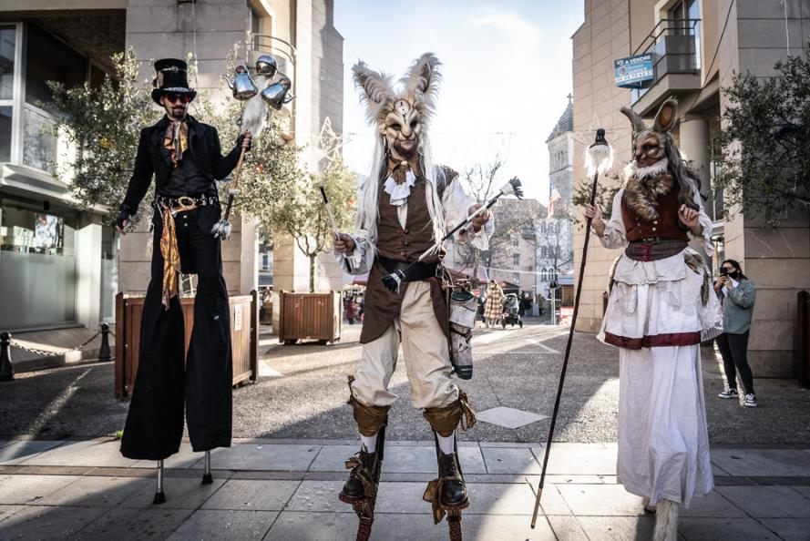
animation WONDERLAND
personnages emblématiques de l’île de LEWIS
Maître du Thé et, de la Grande Reine Rouge
L’ambassadeur Lapin blanc, Madame Mars
3 échassiers, avec un grain de folie et, instruments loufoques.

Slide 23
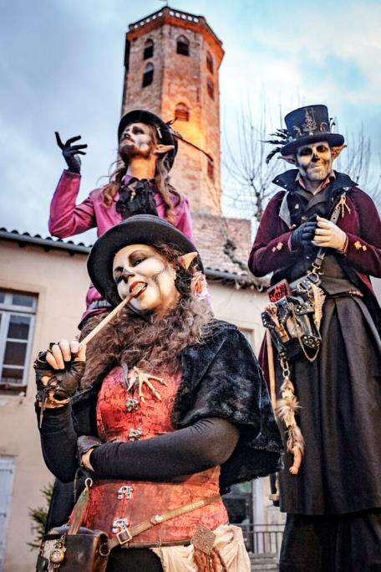
Lorient Vous Propose Vaporium
Les Images Et Son Du Net
Daniel
VAPORIUM
Animation ‘LUTINS’

